Slide 1
Adobe Expressを みんなで編集しよう

Slide 2
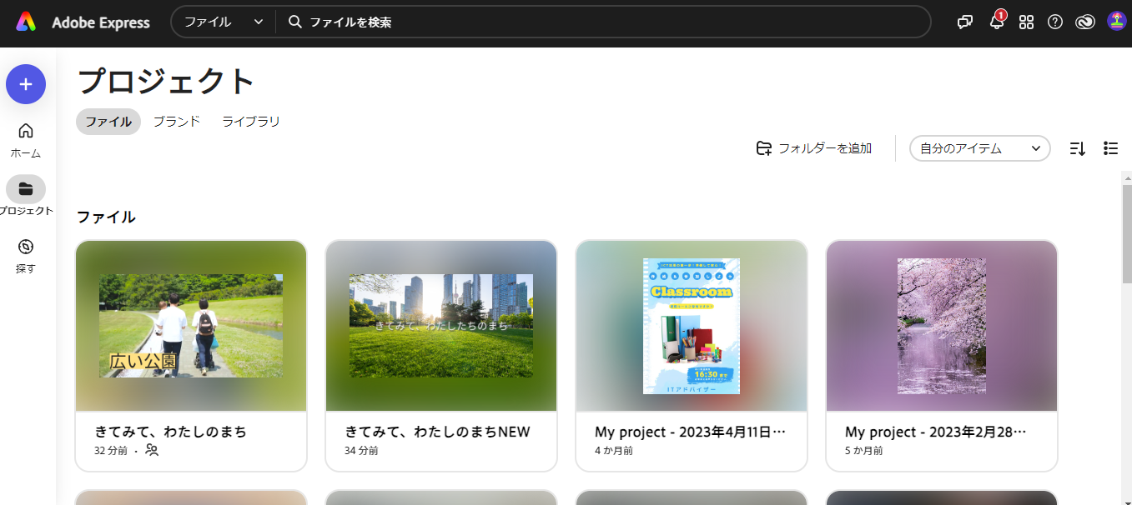
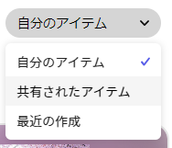
プロジェクトの確認
プロジェクトは「自分のアイテム」「共有アイテム」に絞り込んで確認できる

Slide 3
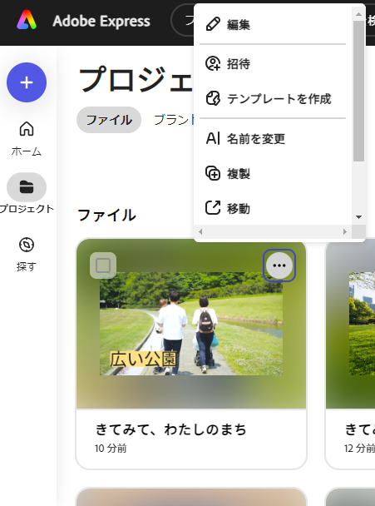
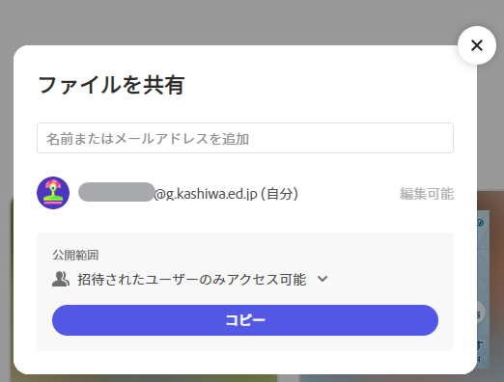
共有方法① プロジェクト一覧から共有
①共有したいプロジェクトの「…」 → ②「招待」をタップ

Slide 4
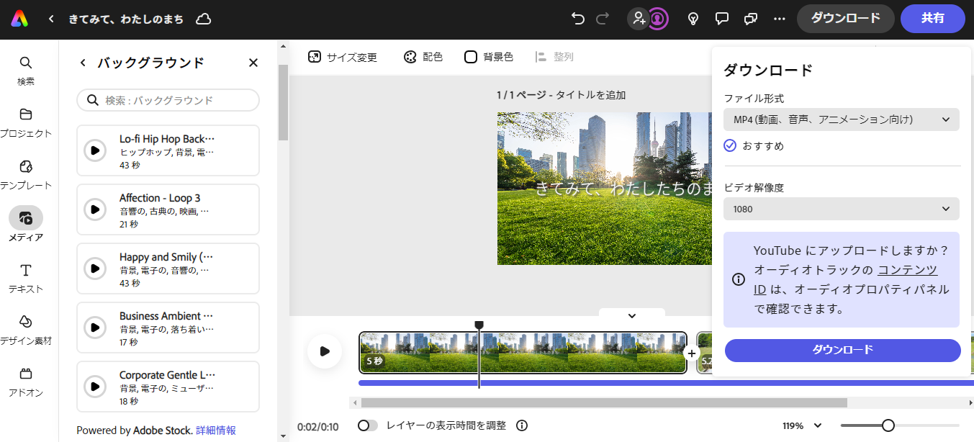
共有方法② プロジェクトを開いた画面から共有
人型アイコンを
タップ

Slide 5
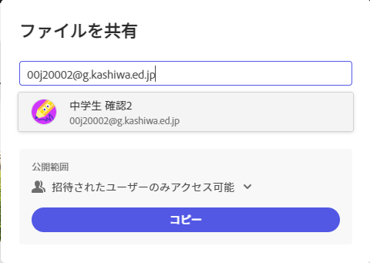
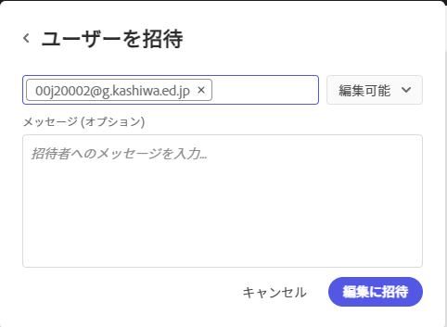
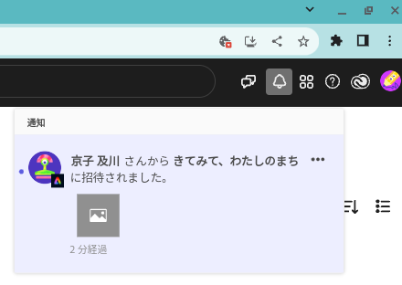
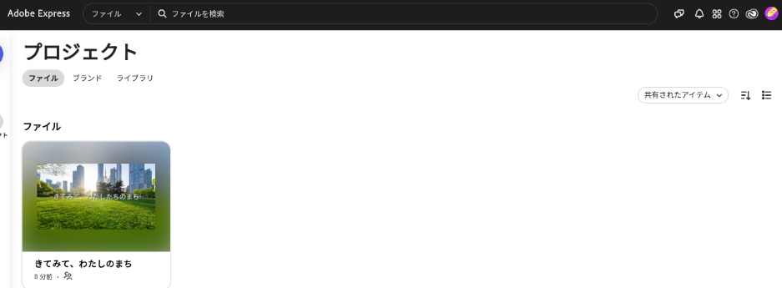
個人へ共有
①アカウント入力（名前で検索可能）
②「編集に招待」をタップ
候補が表示されます
間違えないようにしましょう
編集可能：編集ができる
コメント可能：見る・コメントのみ
相手の画面
ホーム画面に通知が届く
プロジェクトの一覧で
「共有されたアイテム」に表示される

Slide 6
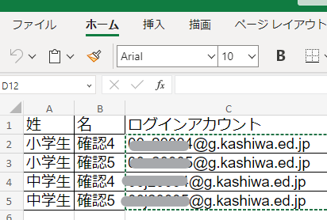
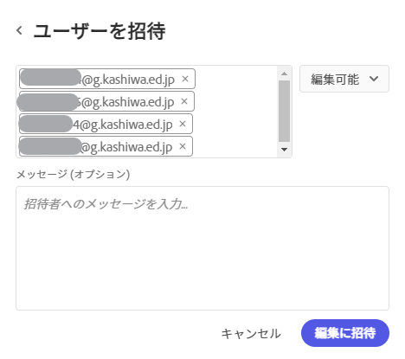
みんなへ共有 複数人同時に入力
複数人のアカウントを同時に設定することができます
アカウントの一覧があれば、
まとめてコピー（Ctrl＋C）し、
貼り付け（Ctrl＋V）で
設定可能
同時に複数人での編集が可能です

Slide 7
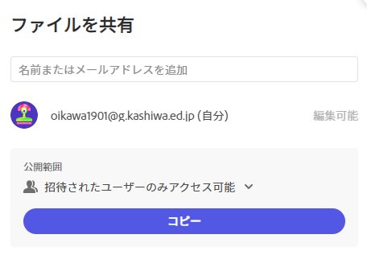
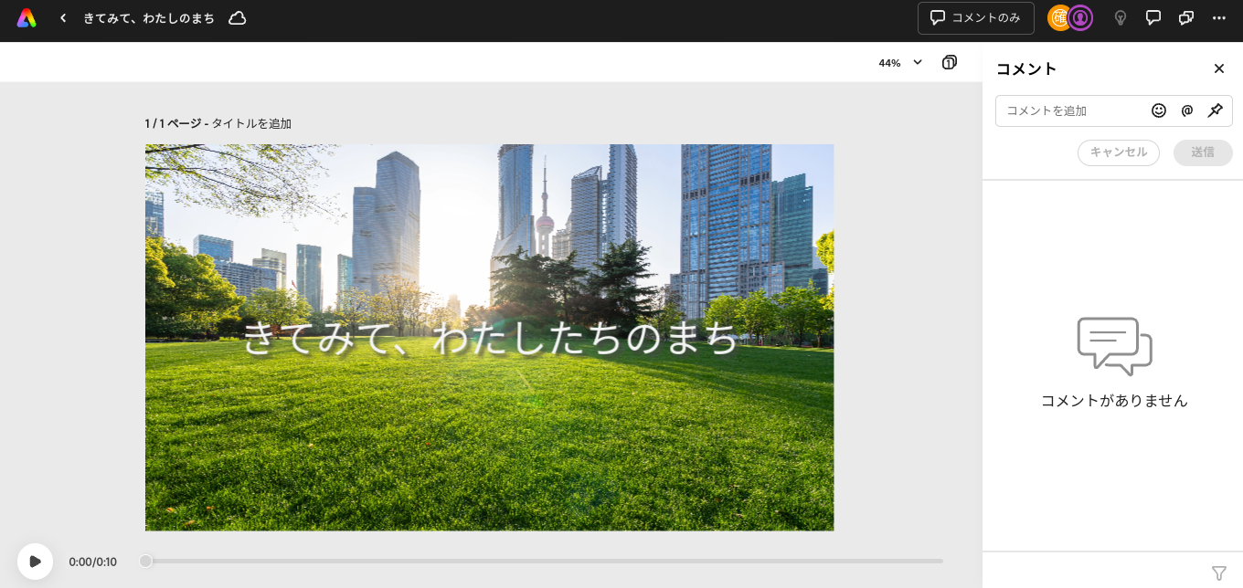
みんなへ共有 ①見る
①公開範囲を「柏市教育委員会～」に設定
②「コピー」をタップ
③Classroom等でリンクを共有
相手の画面
再生可能
編集画面は表示されない

Slide 8
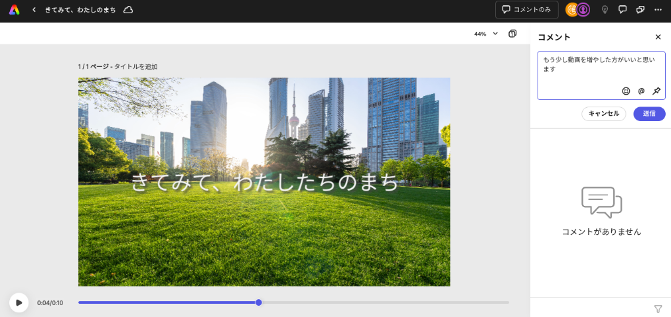
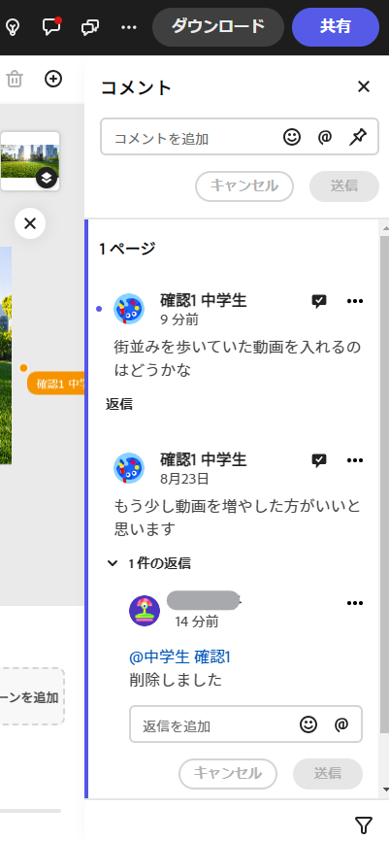
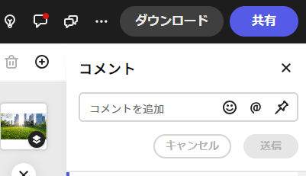
みんなへ共有 ②コメントを入力
コメントエリア
プロジェクトに対して、コメントやリアクションをすることができます
新規コメントがあると
赤い●がつきます
感想を伝え合ったり、アドバイスしあったり…
活発な創作活動に活用しましょう

Slide 9
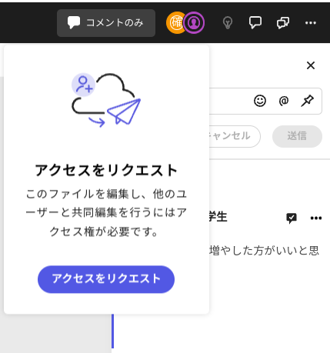
みんなへ共有 ③編集のリクエスト
見るだけではなく、編集もしたいときは、編集をリクエストします
①「コメントのみ」をタップ
②「アクセスをリクエスト」をタップ
③「編集制限をリクエスト」をタップ
同時に複数人での編集が可能です

Slide 10
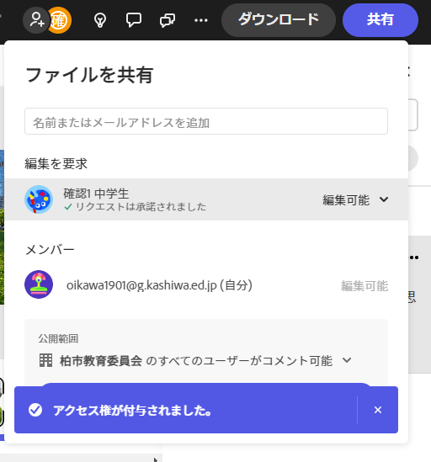
みんなへ共有 ④編集リクエストの承認
ファイルの所有者が、届いた編集をリクエストを承認します
①人型アイコンをタップ → ②編集の要求の「✓」をタップ

